Slide 1
মাল্টিমিডিয়া ক্লাশে সবাইকে স্বাগতম

Slide 2
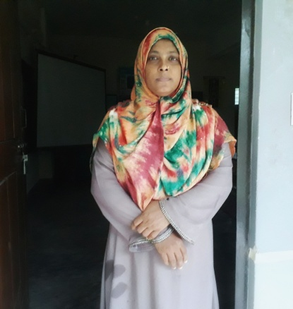
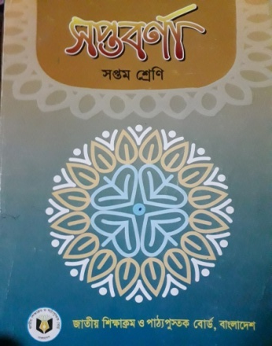
পরিচিতি
মোছাঃ মাহ্‌মুদা বেগম নূরী
সহকারী শিক্ষক
সমাজ বিজ্ঞান
দামোদরপুর ঢুকঢুকির হাট উচ্চ বিদ্যালয়
বদরগজ্ঞ,রংপুর
মোবাঃ ০১৭২৩-৩১৫৪৪৭
ই-মেইলঃ- mahmudab1979@gmail.com
শ্রেণি; ৭ম
বিষয়;বাংলা (কবিতা)
সময়; ৫০ মিনিট
তাং-

Slide 3
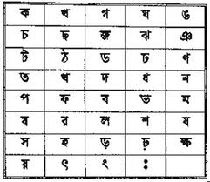
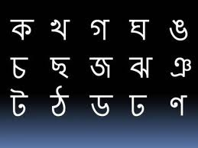
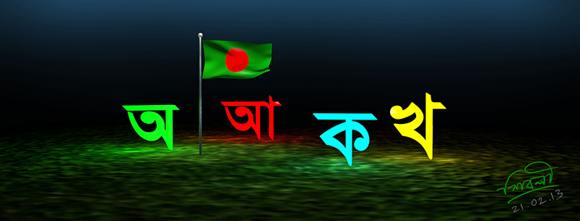
উপরের ছবিগুলোতে কী দেখতে পাচ্ছো?
বর্নকে আমরা আর কী বলি ?
তাহলে আমাদের আজকের পাঠ কী ?
বর্ণ
অক্ষর

Slide 4
“এই অক্ষরে”
মহাদেব সাহা

Slide 5
শিখনফল
এই পাঠ শেষে শিক্ষার্থীরা-
১। কবি মহাদেব সাহার পরিচয় দিতে পারব
২। মাতৃভাষার গুরুত্ত ব্যাখ্যা করতে পারবে ।
৩। ভাষা আন্দোলনের তাৎপর্য বিশ্লেষন করতে পারবে ।

Slide 6
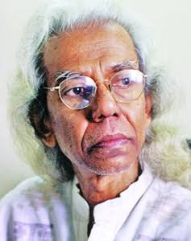
কবি পরিচিতি
মহাদেব সাহা বাংলাদেশের উল্লেখযোগ্য কবি ।
তিনি ১৯৪৪ খ্রিস্টাব্দে সিরাজগঞ্জে জন্মগ্রহন করেন ।
তার উল্লেখযোগ্য গ্রন্থ হলোঃ- “এই গৃহ এই সন্যাস”, “অন্তমিত কালের গৌরব”, টাপুর টুপুর মেঘের দুপুর”, “ছবি আঁকা পাখির পাখা”,সরষে ফুলের নদী”ইত্যাদি ।
মহাদেব সাহা

Slide 7
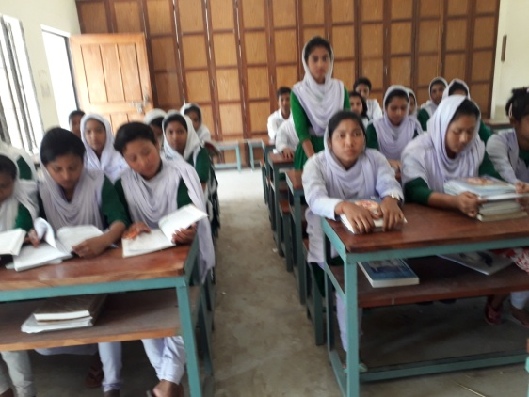
একক কাজ
কবি মহাদেব সাহার পরিচিতি সম্পর্কে যা জান বল।
মোছাঃ মাহ্‌মুদা বেগম

Slide 8
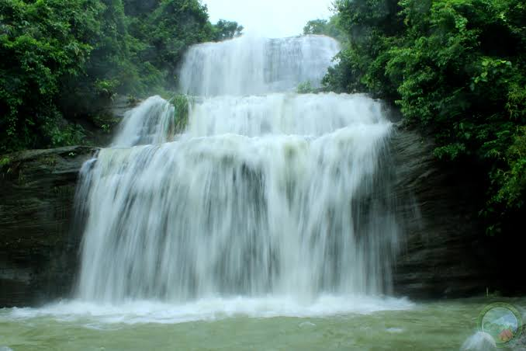
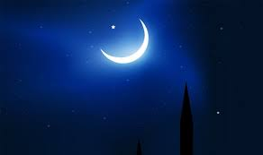
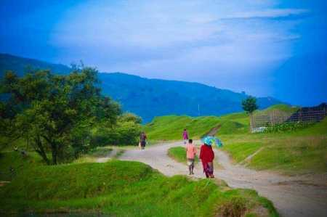
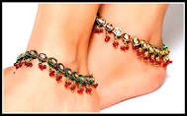
শব্দার্থ
অক্ষর
বর্ন
নির্ঝর
ঝরনা
উপমা
তুলনা
অপরুপ
খুবসুন্দর
নুপুর
পায়ে পরার অলংকার

Slide 9
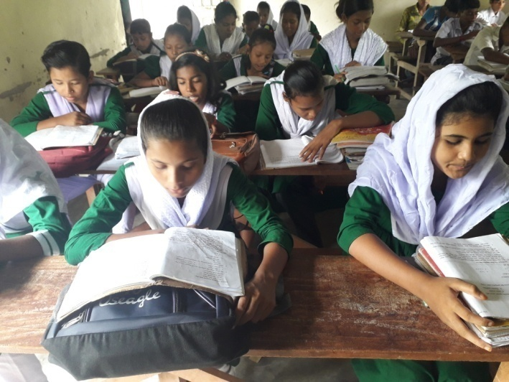
জোড়ায় কাজ
** অক্ষর,নির্ঝর,উপমা,অপরুপ,নুপুর-শব্দগুলোর অর্থ সহ তিনটি করে বাক্য গঠন কর।
মোছাঃ মাহ্‌মুদা বেগম

Slide 10
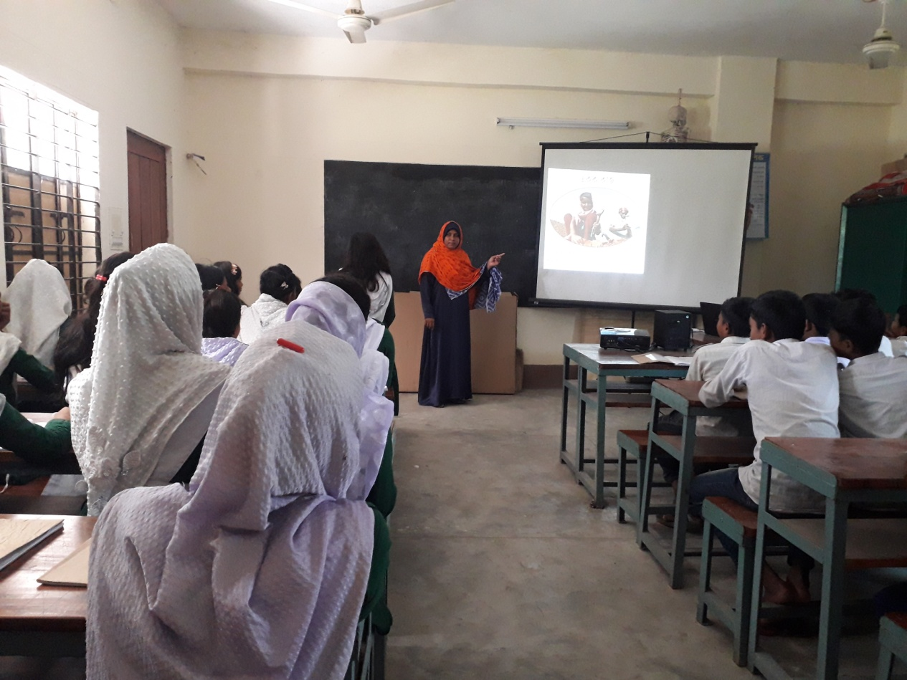
আদর্শ পাঠ

Slide 11
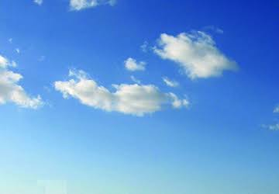
এই অক্ষর যেন নির্ঝর
ছুটে চলে অবিরাম
যেন কিছু তারা দিচ্ছে পাহারা
আকাশেতে লিখে নাম ।
অক্ষরগুলি চায় মুখ তুলি
অন্তরে জাগে গান,
শিখি তার কাছে অজানা যা আছে
আনন্দে ভরে প্রান ;

Slide 12
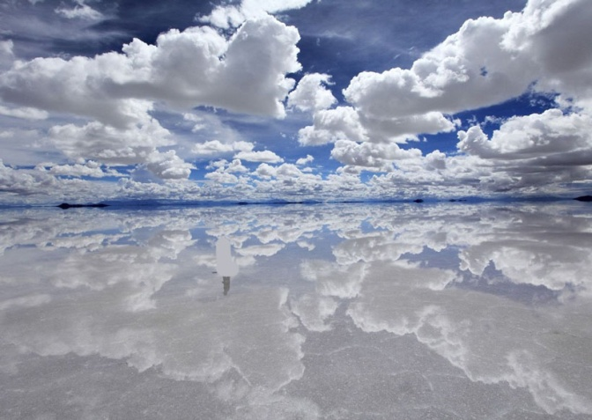
এই অক্ষরে মাকে মনে পড়ে
মন হয়ে যায় নদী,
আর কিছু তাই পাই বা না পাই
চিঠিখানা পাই যদি ।
সেই উপমায় মন ভরে যায়
দেখি অপরুপ ছবি ----
সকাল দুপুর সুরের নুপুর
বাজায় উদাস কবি ।

Slide 13
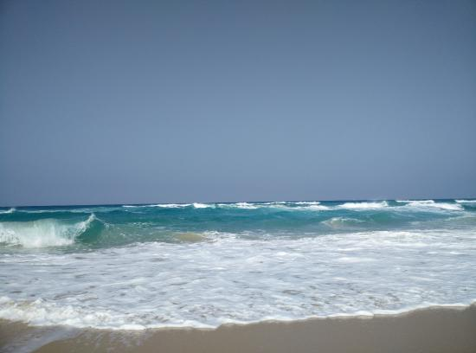
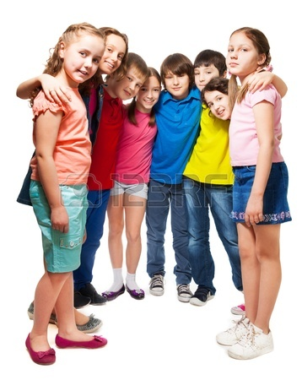
এই অক্ষরে ডাক নাম ধরে ডাক দেয় বুঝি কেউ ,
স্বপ্নের মতো রুপকথা যতো অন্তরে তোলে ঢেউ ।
এই অক্ষর আত্মীয়-পর সকলেরে কাছে টানে ,
এই প্রিয় ভাষা বুকে দেয় আশা
বিমোহিত করে গানে ।

Slide 14
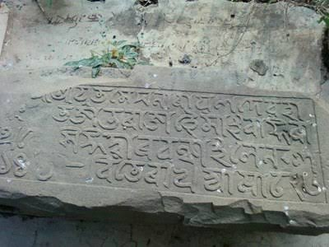
শোন একটি মুজিবরের থেকে
লক্ষ মুজিবরের কন্ঠস্বরের ধ্বনি-প্রতিধ্বনি
আকাশে বাতাশে ওঠে রণি
বাংলাদেশ , আমার বাংলাদেশ ।।
এই অক্ষরে কঠিন পাথরে
শিলালিপি লেখা হয়,
এই ভাষা দিয়ে গান লিখে নিয়ে
যুদ্ধ করেছি জয় ।

Slide 15
এসো এখন একটি ভিডিও দেখি

Slide 16
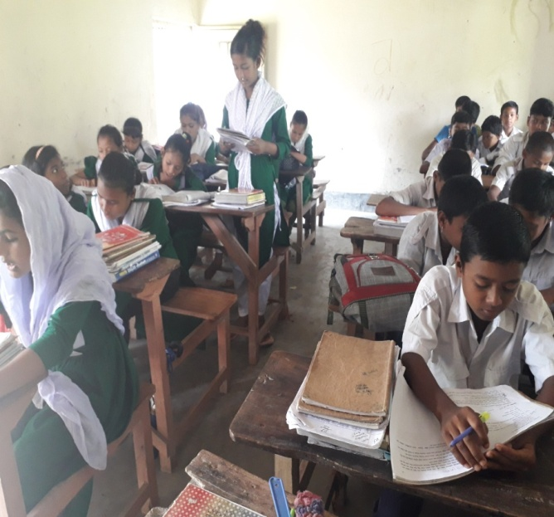
সরব পাঠ
নীরব পাঠ

Slide 17
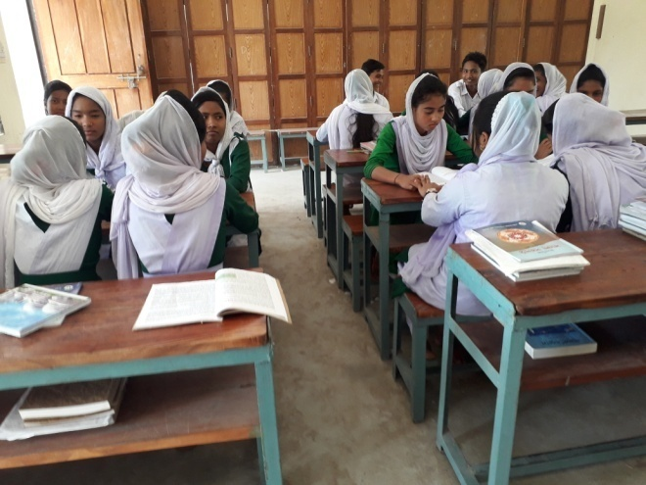
দলীয় কাজ
কবিতার অনুসরণে অক্ষর বা বর্ণ দিয়ে কী কী কাজ করা যায় স্তবক ভিত্তিক সেগুলোর একটি তালিকা তৈরী কর ।

Slide 18
মুল্যায়ন
১। “অক্ষরগুলো ঝর্নার মতো ছুটে চলে” – কথাটির অর্থ বুঝিয়ে দাও ।
২। অক্ষরে মায়ের কথা মনে পড়ার কারণ কী ? ৩। ভাষা নিয়ে বাঙ্গালির যুদ্ধটি ব্যাখ্যা কর ।

Slide 19
বাড়ীর কাজ
আমাদের মনোভাব /কল্পনা/কবিতা রচনায় মাতৃভাষার প্রয়োজনীয়তা ব্যাখ্যা কর ।

Slide 20
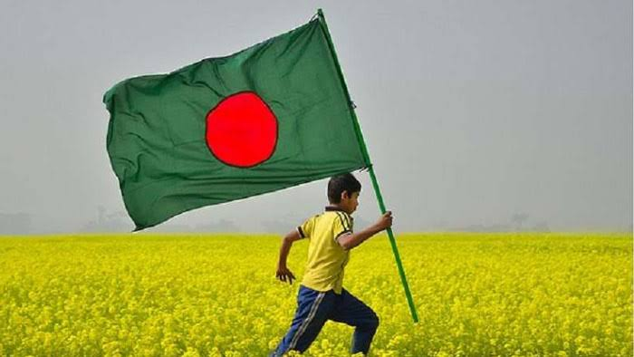
সবাইকে ধন্যবাদ

